Slide 1

HoloChem Molecules
Pada Materi Teori VSEPR

Slide 2
Kelompok 4
Eko Trian Pramono Aji (180331616096)
Nevita Aulya Zarkasi (180331616092)
Siti Isnaini (180331616006)

Slide 3
01
Apa itu HoloChem Molecul?
02
Bagaimana Latar belakangnya?
03
Apa saja fitur-fitur/ informasi yang dimuat?
04
Bagaimana Cara Penggunaannya?
05
Bagaimana Contohnya?

Slide 4

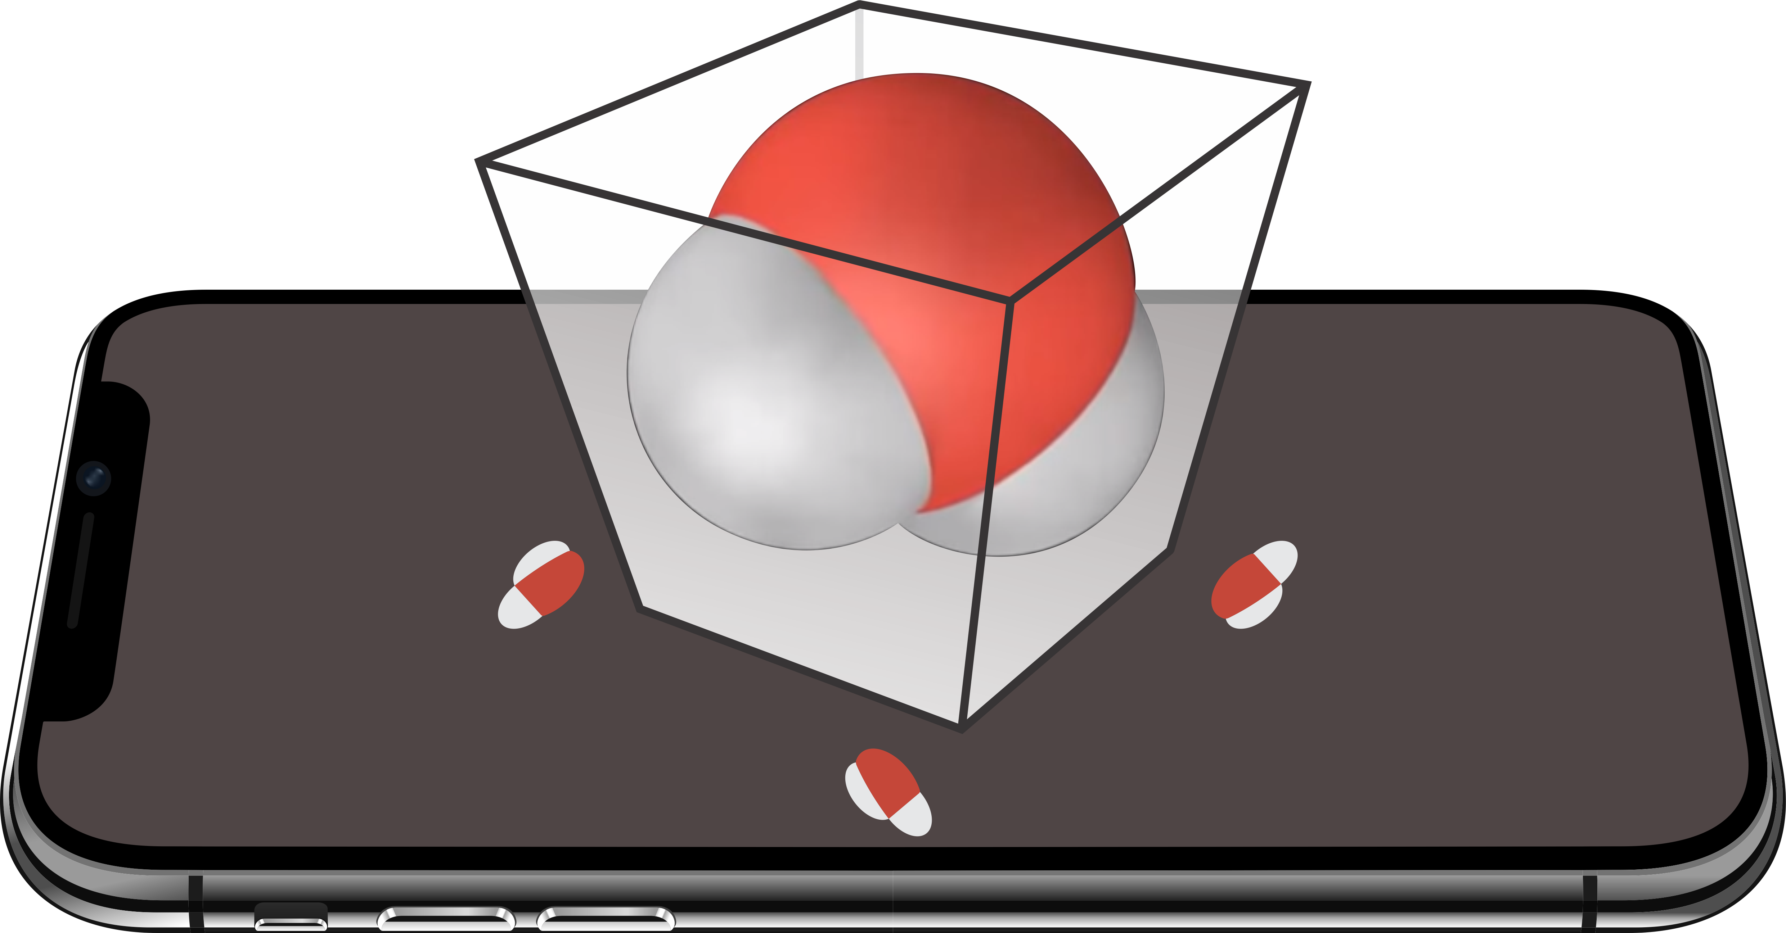
H
oloChem
MOLECULES
Berasal dari kata
HOLOGRAM
CHEMISTRY
dan
MOLECUL
Sebuah aplikasi kimia yang berhubungan erat dengan materi molekul atau teori VSEPR dan dapat diproyeksikan ke dalam suatu bentuk hologram. .
Bertujuan untuk memudahkan siswa mempelajari dan memahami materi tentang teori VSEPR.
HOLOGRAM
Teori VSEPR
Hologram adalah teknologi fotografi yang merekam cahaya yang tersebar dari suatu objek dan kemudian menyajikannya dalam bentuk 3 dimensi.
Suatu model kimia yang digunakan untuk menjelaskan bentuk-bentuk molekul kimiawi berdasarkan gaya tolakan elektrostatik antar pasangan elektron.
BIG DATA

Slide 5
Pembuatan Hologram
(HoloGlass Projector)
Membuat ukurannya terlebih dahulu di kertas
Kemudian tempelkan kertas pada mika (pixyglass) yang akan digunakan
1
2
3
4
5
Potong mika sesuai dengan ukuran kertas.
Kemudian bentuk mika seperti trapesium menghadap atas
Untuk memperjelas hologram, gunakan epoxy resin, kemudian tunggu hingga mengering

Slide 6
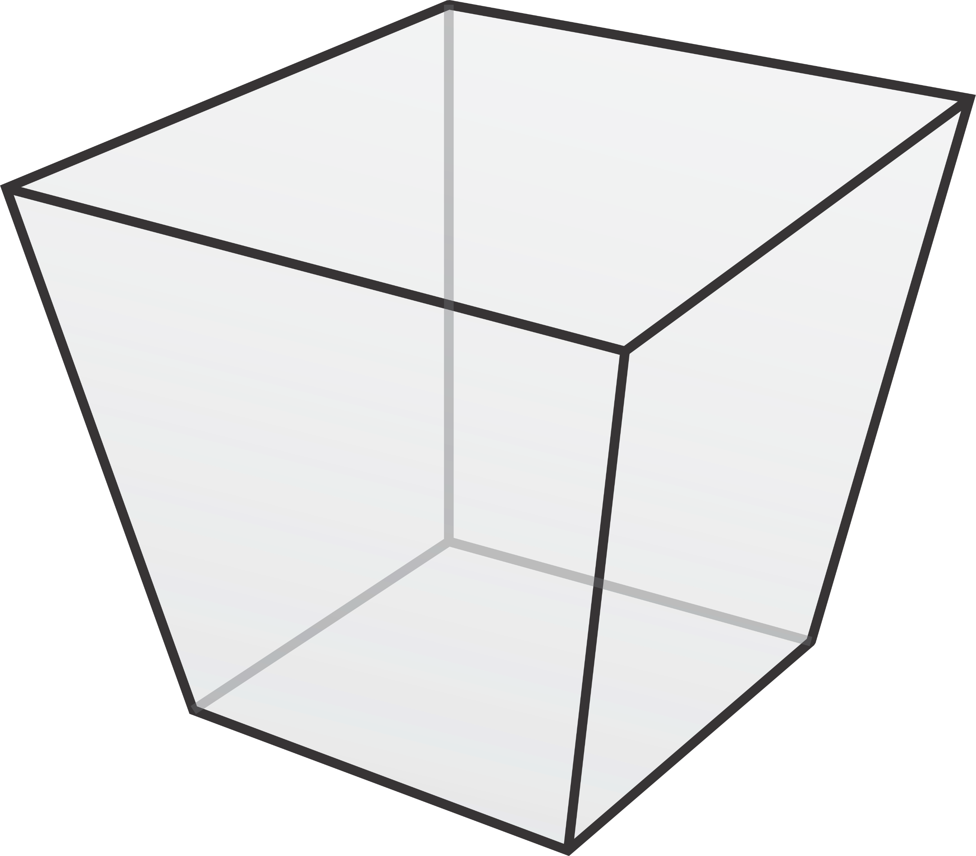
HoloGlass Projector

Slide 7
Latar Belakang
Materi VSEPR
Pada mata pelajaran kimia khususnya pada sub pokok bahasan bentuk molekul banyak siswa yang mengalami kesulitan untuk memahami bentuk molekul suatu senyawa sederhana disebabkan pada pokok bahasan ini banyak mengandung konsep yang abstrak sehingga siswa sulit untuk membayangkannya.
Contents
Title
Media
Berdasarkan uraian di atas perlu dilakukan suatu perbaikan pembelajaran pada sub pokok bahasan bentuk molekul dengan menggunakan alat bantu yang berupa aplikasi yang memuat informasi tentang materi VSEPR dan berisikan video bentuk molekul yang dapat diproyeksikan menggunakan hologram.

Slide 8
Landing Page
Petunjuk Teknis
Judul materi “HoloChem Molecules”, logo HoloChem Molecules
penjelasan penggunaan HoloChem Molecules dan petunjuk cara penggunaan tombol-tombol pada media disertai dengan animasinya
Main Menu
Learning Material
Judul dan logo “HoloChem Molecules” ,learning material, petunjuk teknis, about, dan keluar yang disertai hyperlink logo UM, logo kimia
Materi dan tombol bentuk molekul, sudut molekul, panjang molekul, hibridisasi, dan sifat molekul, materi singkat mengenai teori VESPR disertai dengan hyperlink, komepetensi dasar kurikulum
Fitur-Fitur atau Informasi Yang Dimuat

Slide 9
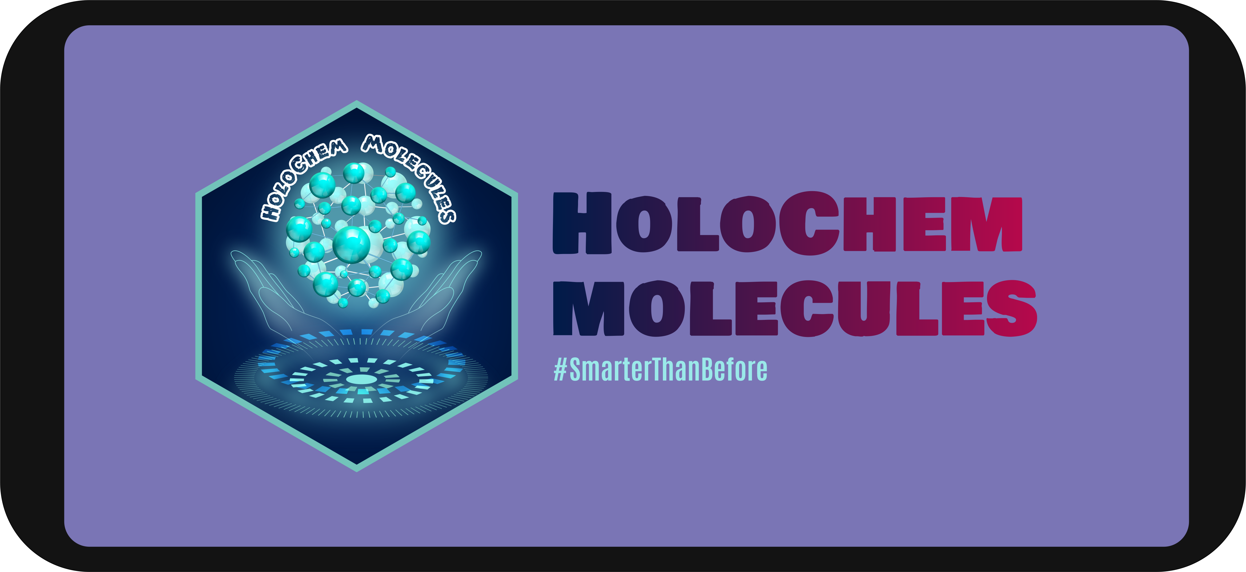
LANDING PAGE

Slide 10
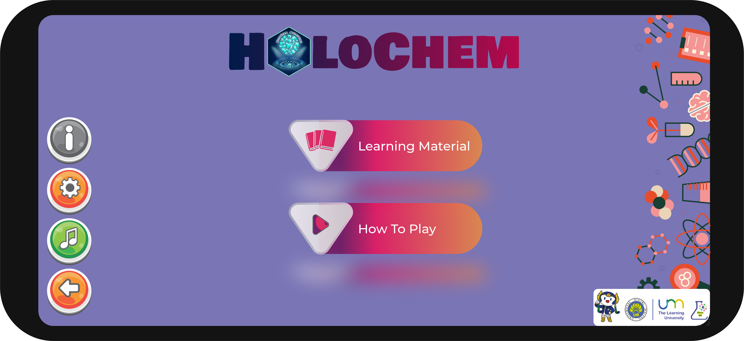
MAIN MENU

Slide 11
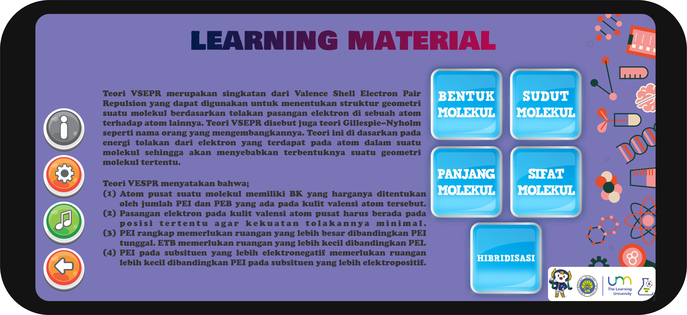
LEARNING MATERIAL

Slide 12
Bentuk Molekul
penjelasan materi bentuk molekul, animasi molekul bergerak, tombol hyperlink bentuk molekul mulai dari linier hingga pentagonal bipiramidal
.
Panjang Molekul
Hibridisasi
penjelasan materi panjang molekul, animasi molekul bergerak, tombol hyperlink bentuk molekul mulai dari linier hingga pentagonal bipiramidal
penjelasan materi bentuk hibridisasi, animasi molekul bergerak, tombol hyperlink bentuk molekul mulai dari linier hingga pentagonal bipiramidal
Learning Material
Sifat Molekul
Sudut Molekul
penjelasan materi sifat molekul, animasi molekul bergerak, tombol hyperlink bentuk molekul mulai dari linier hingga pentagonal bipiramidal
penjelasan materi sudut molekul, animasi molekul bergerak, tombol hyperlink bentuk molekul mulai dari linier hingga pentagonal bipiramidal

Slide 13
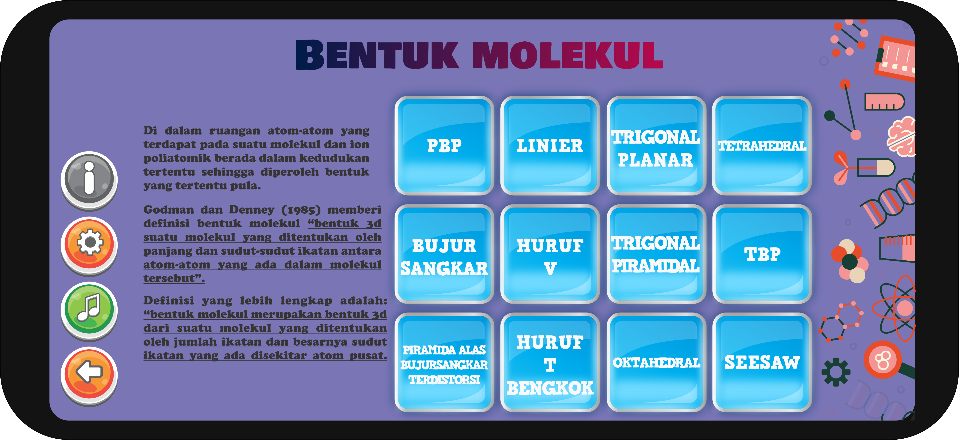
BENTUK MOLEKUL

Slide 14
Bentuk Molekul, Panjang Molekul, Hibridisasi, Sudut Molekul, Sifat Molekul
Trigonal Planar
Huruf V
Tetrahedral
Linier
Trigonal Piramidal
Trigonal Bipiramidal
Seesaw
Penjelasan materi dan gambar bentuk molekul, tombol hyperlink play video hologram
Bujur
sangkar
Piramidal alas bujur sangkar terdispersi
Huruf T Bengkok
Oktahedral
Pentagonal Bipiramidal

Slide 15
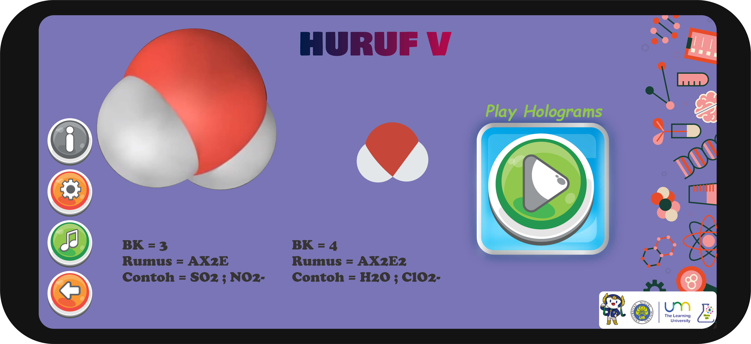
BENTUK MOLEKUL

Slide 16
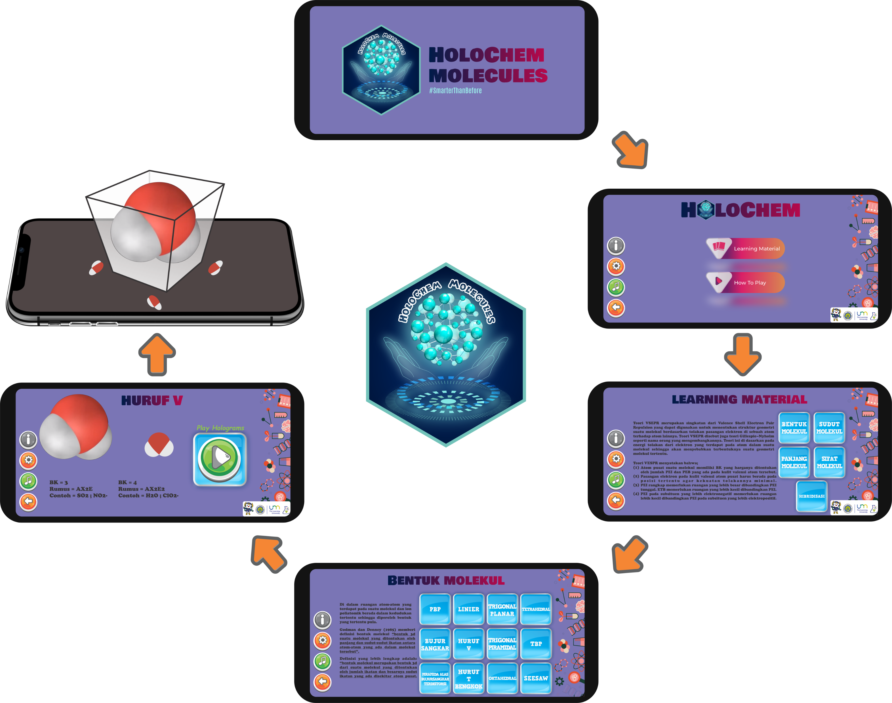
ALUR / PETUNJUK LENGKAP

Slide 17
THANK YOU

